Slide 1
Opentrons BayOmics项目
培训文档
andy.hu@opentrons.com

Slide 2

Opentrons App安装
安装App软件
Note: 务必在使用过程中使用7.3.1版本，并且在使用过程中不要对robot升级。
下载链接： opentrons.exe
下载后双击安装：

Slide 3
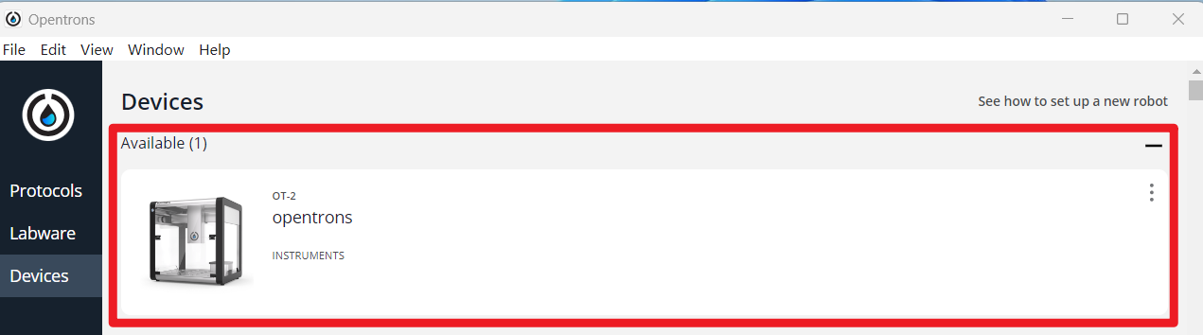
连接机器
将机器网口连接到电脑（或转接USB连接电脑）
双击APP
点击设备，在Available 一栏将找到设备

Slide 4
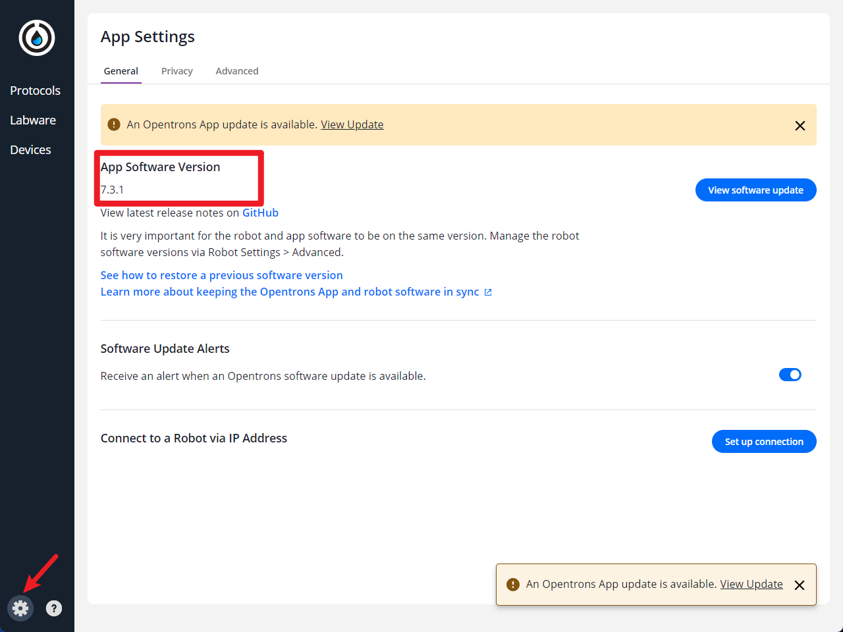
检查App软件版本
点击设置将显示App版本

Slide 5
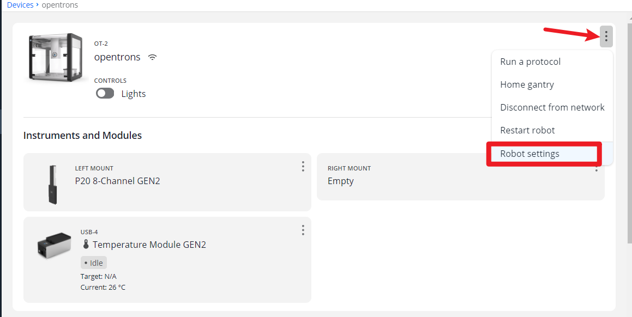
检查Robot软件版本
点击找到的机器，如图进入设置

Slide 6
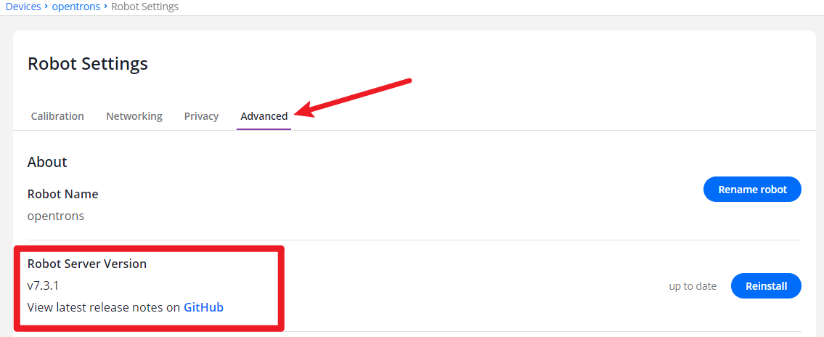
检查Robot软件版本
如图进入advanced, 将显示robot版本

Slide 7
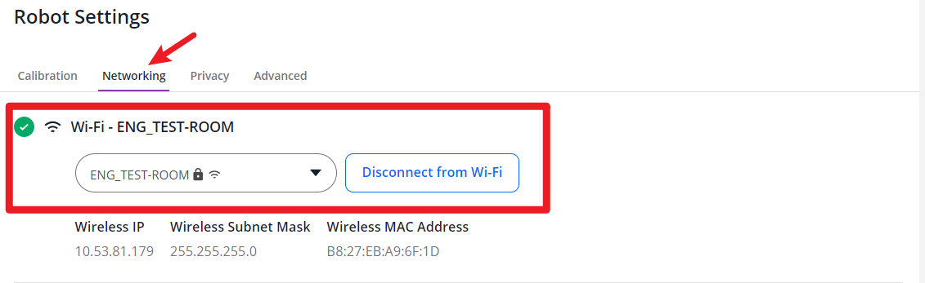
连接WiFI
如图，进入network setting, 连接wifi，连接wifi后可以不需要网线接入电脑。

Slide 8
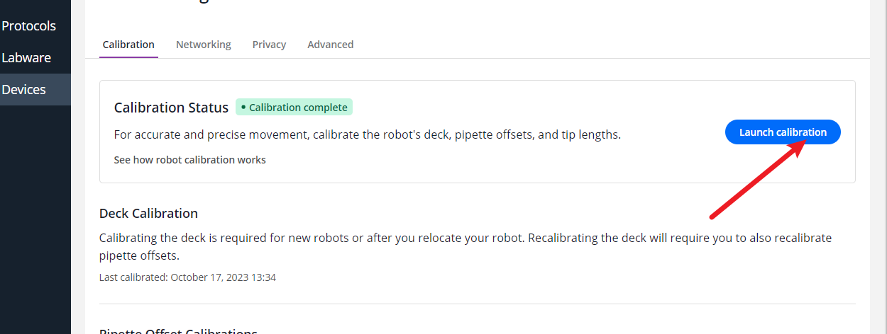
装机初始化
在装完Robot后，不要把压力温度模块放上去，需要初始做robot位置校准:
进入Calibration界面，点击校准按步骤完成机器要求的校准流程（包括，deck calibration, pipette offset calibration, tip length calibration )

Slide 9
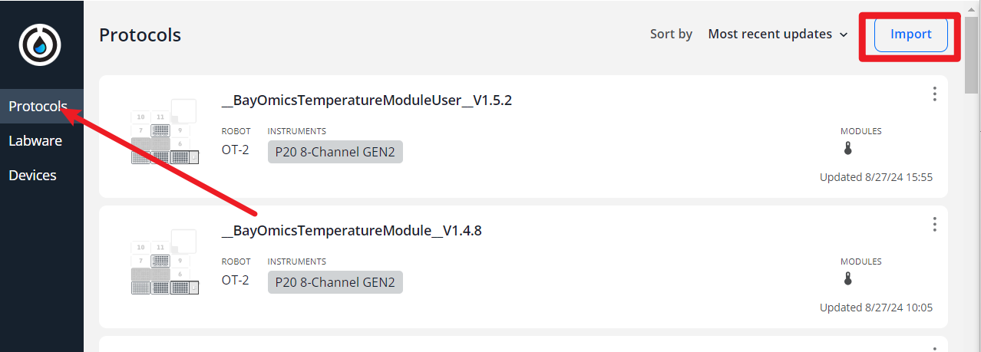
导入协议
点击protocol这一栏，导入用户协议（user_protocol.py）

Slide 10
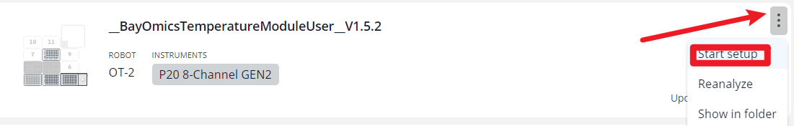
运行机器
点击导入的protocol, start up

Slide 11
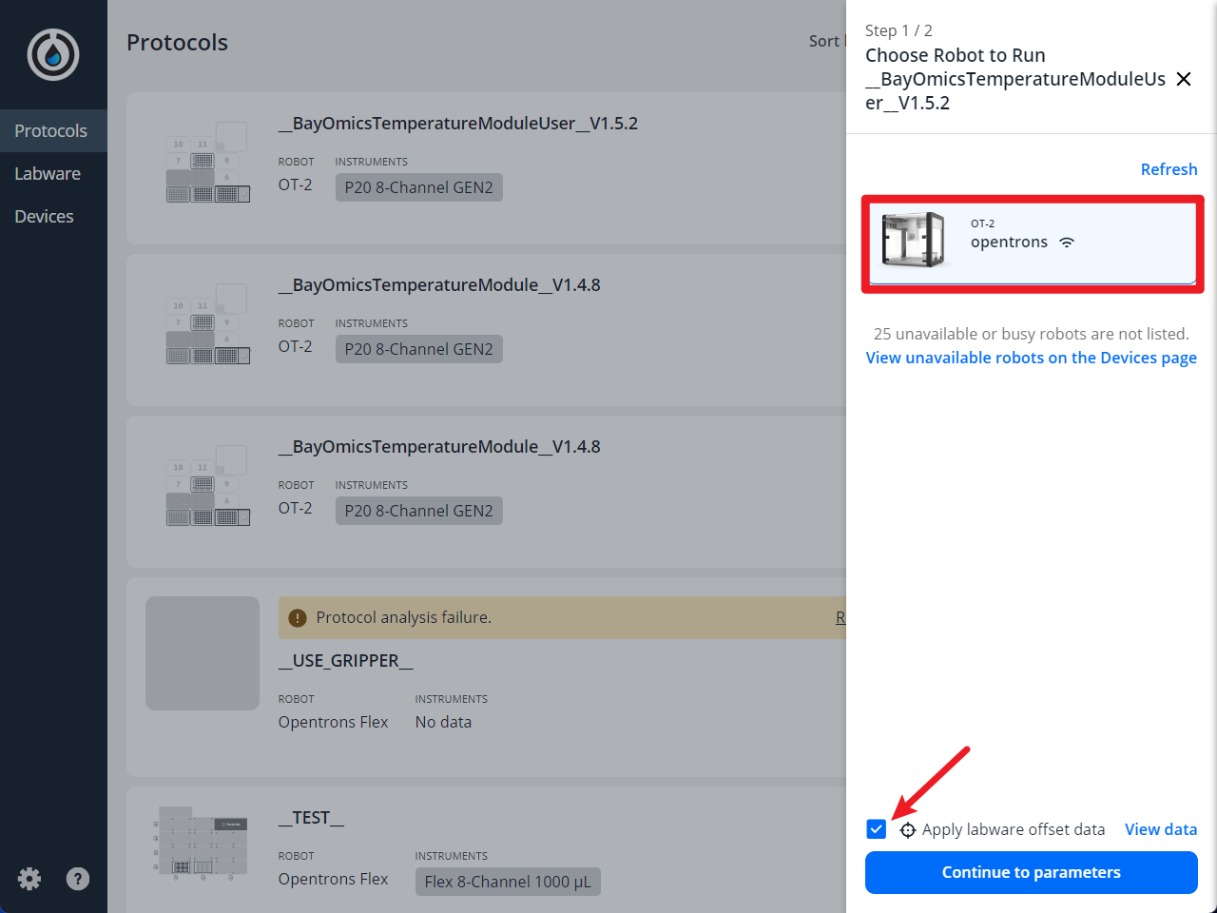
运行机器
选中运行的机器，需要校准labware位置需要取消如图勾选

Slide 12
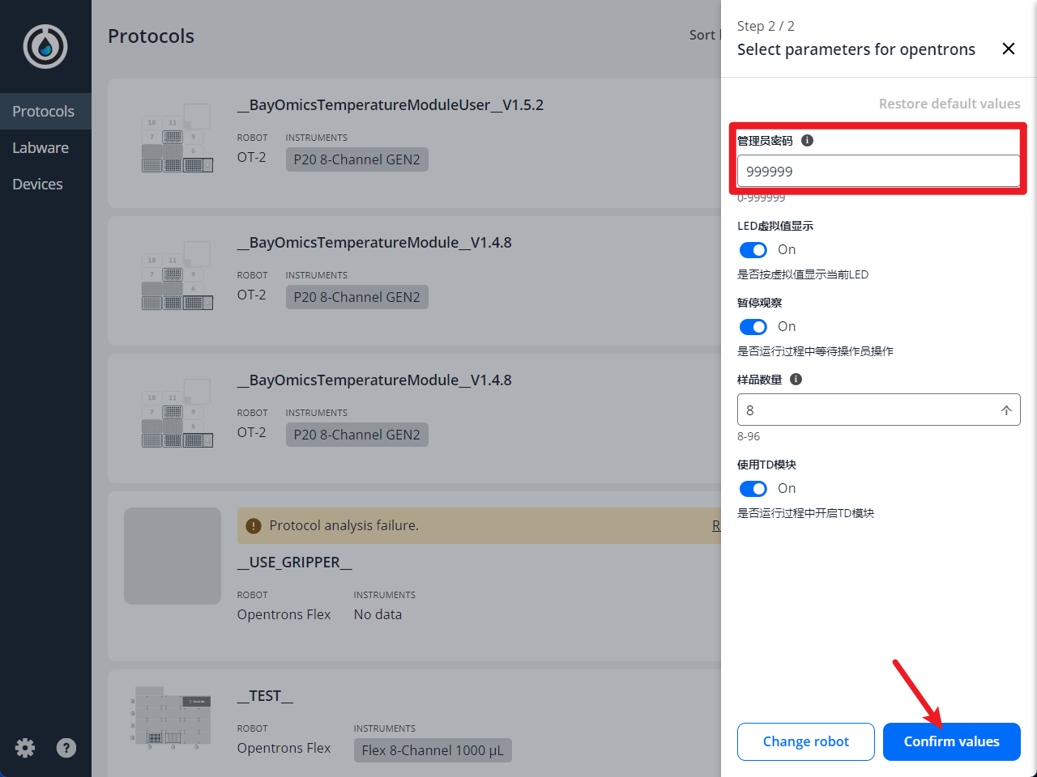
配置运行参数
配置参数后，点击确认

Slide 13
校准labware位置
Note: 此步骤校准labware位置需要前一步取消勾选apply labware offset

Slide 14
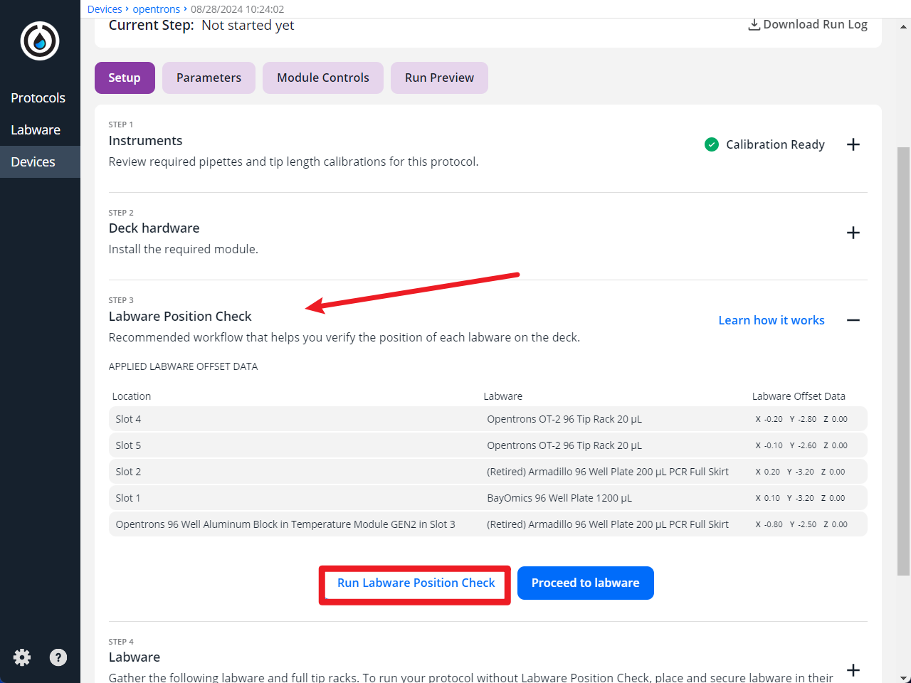
校准labware
点击如下校准，进入校准界面按步骤校准每一个labware即可

Slide 15
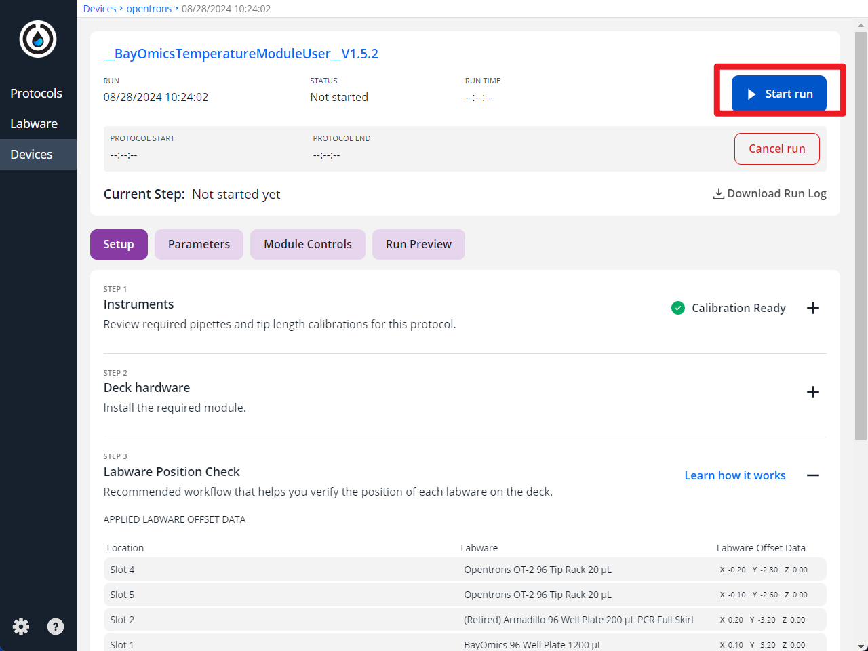
运行和暂停
校准完成后点击如图即可运行和暂停程序

Slide 16
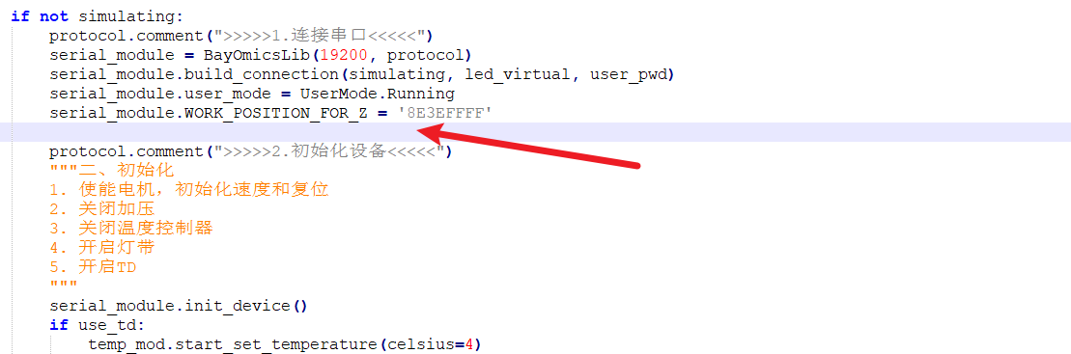
修改运行参数
Z轴，Y轴，R轴工作位置
修改如图行 serial_module.WORK_POSITION_FOR_Z = “8E3EFFFF“ # Z轴 serial_module.WORK_POSITION_FOR_Y = ”BAD0FFFF“ # Y轴
serial_module.CLOSE_POS = “F7D4FFFF“ # R轴

Slide 17
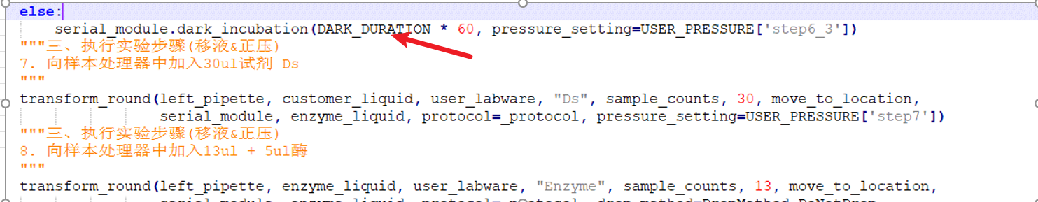
修改运行参数
修改遮光时间
修改如图行，serial_module.dark_incubation(15*60, pressure_setting=USER_PRESSURE['step6_3'])

Slide 18
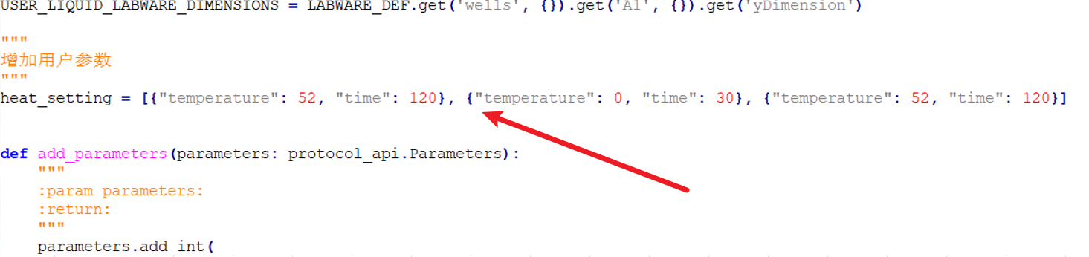
修改运行参数
修改保温
修改该行，温度和时间

Slide 19
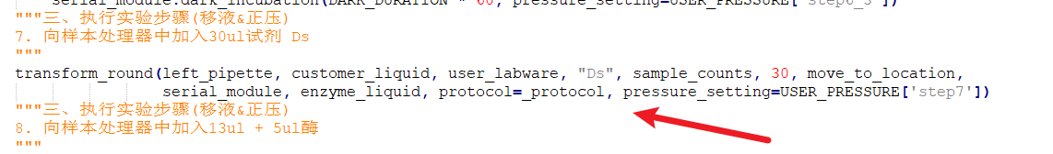
修改加压压力和持续时间
如果需要修改加压压力和时间，修改如下函数，但是参数设置会暴露出来，比较适合调试使用。
transform_round(left_pipette, customer_liquid, user_labware, "Ds", sample_counts, 30, move_to_location, serial_module, enzyme_liquid, protocol=_protocol, pressure=0.06, duration=60)

Slide 20
上传pressure配置
scp -i C:\Users\22192\.ssh\ot2_ssh_key .\user_pressure.json root@192.168.8.124:/data/testing_data
C:\Users\22192\.ssh\ot2_ssh_key –是连接的密钥真实目录
.\user_pressure.json – 是配置文件的目录
192.168.8.124 – 更改为机器的真实IP地址

Slide 21
Thank You
END

